Slide 1
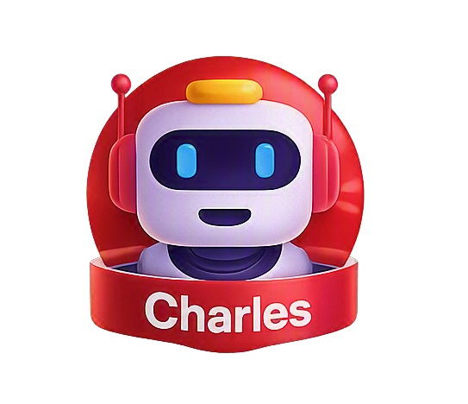
CLARO EMPRESAS - DEPARTAMENTO DE DATA CENTER
Conheca o Charles
Nao e um chatbot generico. E um especialista em Data Center e Operacoes NOC
que conhece a sua infraestrutura, cita a fonte de cada resposta e nunca inventa.
0% de alucinacao
100% com citacao
ISO/IEC 42001
159 itens de FAQ

Slide 2
Um chatbot generico nao sabe o que e um Data Center
O risco nao e ele errar - e errar parecendo estar certo.
Coloque qualquer assistente de IA para responder uma pergunta operacional. Ele pode responder - mas sem garantir que esteja certo.
Sem a sua base
Sem citar a fonte
Inventa com confianca
Nao conhece seus procedimentos, seus runbooks, o historico da sua unidade nem a particularidade do seu ambiente.
Responde com a mesma seguranca um fato confirmado e uma suposicao. Nao da para auditar o que ele disse.
Quando nao sabe, preenche a lacuna - com a mesma fluency de quando esta certo. Esse e o risco real.
Durante um incidente nao ha tempo de conferir. Um assistente errado e confiante custa mais do que um que admite nao saber.
Charles - Assistente de IA do Data Center - Claro Empresas
2

Slide 3
Um assistente que conhece o seu ambiente
O que o Charles e
Um especialista de Data Center e Operacoes NOC que trabalha com a documentacao real - e cita a fonte de tudo que responde.
O que ele nao e
Nao e um modelo geral treinado na internet. Nao "sabe de tudo" - e e por isso que ele nao erra sobre o que nao tem.
159
11
0%
ITENS DE FAQ
DATA CENTERS
ALUCINACAO
Charles - Assistente de IA do Data Center - Claro Empresas
3

Slide 4
Numeros que nao sao opiniao
Medidos automaticamente pelo agente de qualidade - 26 ciclos em 8 dias.
0%
100%
100%
100%
ALUCINACAO - meta 5%
TAXA DE CITACAO
PRECISAO DO RETRIEVAL
CONVERSA HUMANA
159
11
211
302
ITENS DE FAQ
DATA CENTERS
INTERACOES AUDITADAS
TESTES AUTOMATIZADOS
Todos esses numeros saem do sistema - nao de estimativa. O mesmo agente que mede e o que detecta regressoes antes de elas chegarem a voce.
Charles - Assistente de IA do Data Center - Claro Empresas
4

Slide 5
De 50% para 0% de alucinacao
Nao foi sorte. Foi medicao, correcao e nova medicao.
50%
0%
0%
0%
meta 5%
0%
Inicio
Ciclo 2
Ciclo 3
Ciclo 4
Ciclo 5
Hoje
Detectado
Corrigido
Comprovado
O agente de qualidade mediu 50% e sinalizou como risco critico.
Prompt mestre desbloqueado - a personalidade nunca era enviada ao modelo.
Tres medicoes seguidas em 0%. O resultado se mantem, nao foi acaso.
Charles - Assistente de IA do Data Center - Claro Empresas
5

Slide 6
Nao e ser "melhor que o ChatGPT"
E ser o certo para o seu contexto. Comparativo honesto:
Criterio
Generalista
Busca corporativa
Charles
Conhece a base interna
Nao
Parcial
Sim - 159 itens
Cita a fonte da resposta
Nao
Nao
Sempre
Auditoria de conformidade
Nao
Nao
ISO 42001
Dados dos Data Centers
Generico
Publicos
Internos
Diz quando nao sabe
As vezes
Raramente
Sempre
Rastro de evidencias
Nao
Nao
100% auditavel
Custo por conversa
$$$
$$
Gratuito
Conhecimento geral
Excelente
Bom
Restrito ao DC
A escolha nao e Charles ou o ChatGPT - sao camadas diferentes: o generalista para conhecimento amplo, o Charles para o que precisa de fonte e nao pode errar.
Charles - Assistente de IA do Data Center - Claro Empresas
6

Slide 7
Cinco especialistas que nunca inventam endereco
Quando a resposta vem de dado estruturado, ela vem da planilha - nao de adivinhacao.
Localizacao
Contato
Diretorio
Endereco, CEP, bairro e cidade das 11 unidades.
Telefone e ramal de cada Data Center.
Lista completa e atualizada das unidades.
Regiao
Disponibilidade
Rastreabilidade
Cobertura por regiao e estado.
Encaminha para a fonte oficial - nunca inventa status.
58% das conversas vieram de dado estruturado, onde alucinacao e impossivel.
RAG semantico
4 ferramentas
Memoria de sessao
Qualidade automatica
Charles - Assistente de IA do Data Center - Claro Empresas
7

Slide 8
Especialista e pessoa
Um assistente que responde tudo com relatorio tecnico cansa.
CONVERSA
TRABALHO TECNICO
O que ele faz
O que ele nao faz
Reconhece o horario e cumprimenta corretamente.
Sobre clima, diz com honestidade o que nao sabe - em vez de inventar.
Para a execucao quando voce interrompe.
Redireciona assunto fora de escopo sem ser grosseiro.
Nao inventa previsao do tempo.
Nao afirma que um DC esta operacional sem consultar a fonte.
Nao usa formato de relatorio em conversa fiada.
Nao substitui o judgement do Analista.
Calor humano + rigor tecnico. Essa combinacao nao e oferecida por ferramenta generica - e o que sustenta uma decisao operacional.
Charles - Assistente de IA do Data Center - Claro Empresas
8

Slide 9
Conformidade ISO/IEC 42001:2023
O unico ativo com nota alta e o proprio Charles. Isto e o que sustenta.
17
33
100%
302
DOCUMENTOS DE GOVERNANCA
TESTES DE CONFORMIDADE
RESPOSTAS COM FONTE
TESTES NO TOTAL
Protecao de dados (LGPD)
Rastreabilidade
CPF, CNPJ, cartao, e-mail e telefone mascarados na entrada. Acesso por papeis via Entra ID.
Cada interacao registra fonte, agente usado e nota de qualidade - permitindo auditoria.
Protecao contra prompt injection
Limites explicitos
Deteccao ativa de tentativas de extrair o prompt ou burlar regras.
Documento que declara o que o Charles faz e nao faz, revisado pela gestao.
Charles - Assistente de IA do Data Center - Claro Empresas
9

Slide 10
O unico item que segura a nota do Charles e a FAQ
A maquina esta pronta. O conteudo e o que falta - e so voces tem.
PRONTO
DEPENDE DE VOCES
100% alucinacao - citacao - retrieval
14% cobertura das duvidas
A maquina esta pronta. Medindo e corrigindo sozinha, 26 vezes.
86% das perguntas que chegam ele ainda nao sabe responder. Nao e limitacao da ferramenta - e conteudo que falta na base.
Como cada area ajuda
1. Responde as duvidas
2. Revisa o que ele responde
3. Assina como owner
Cada pergunta que ele nao sabe gera um relatorio de lacuna. A resposta vira item de FAQ.
Se a resposta esta errada ou desatualizada, o item e corrigido e ele aprende com o dono.
Cada procedimento validado por quem e responsavel tecnico ganha peso e confianca.
Charles - Assistente de IA do Data Center - Claro Empresas
10

Slide 11
O Charles so e tao bom quanto o
conhecimento que voces alimentam
A ferramenta esta pronta, auditada e medindo o proprio desempenho.
Falta o conteudo de voces - que so voces tem.
0% alucinacao
100% rastreavel
ISO 42001
Charles - Especialista em Data Center e Operacoes NOC
Claro Empresas - Departamento de Data Center

